Slide 1


Presentación Proyectos Twinning
Transferencia de conocimientos entre Administraciones Públicas

Slide 2

ÍNDICE
Contenidos
1. Introducción FIAP
2. Qué son los proyectos Twinning
2.1. Origen y objeto
2.2. Diseño y circulación
2.3. Principales actores y perfiles
2.4. Valor añadido para las administraciones
4. Posibles socios y rol España
5. Conclusiones y próximos pasos

Slide 3
FIAP
¿Qué es FIAP?
Fundación para la internacionalización de las administraciones públicas (FIAP)
Entidad pública española adscrita al MAUEC que gestiona proyectos de cooperación internacional
Uno de los principales operadores acreditados por la CE para la gestión de proyectos.
Cooperación para la mejora de políticas públicas a través del intercambio entre AAPP
Notes:
Agencia de implementación, que
gestiona la participación de una administración en un proyecto de cooperación internacional, mediante la movilización de expertas y expertos del sector público
Con su administración homóloga trabaja
en la mejora de una política pública en el país socio
Estos pasos son la típica actividad o proyecto de cooperación que gestiona la FIIAPP, pero su impacto real va mucho más allá del aprendizaje entre pares
Esa mejora de la política pública revierte en beneficio de la ciudadanía del país socio
La experta que ha participado en la actividad internacional, trae de vuelta su experiencia, y revierte el conocimiento adquirido en la revisión de la política en su administración de origen. Esta mejora nuevamente tiene un impacto positivo en la ciudadanía del país de origen
De esta forma, la respuesta conjunta a retos compartidos genera espacios de valores compartidos
El valor añadido de la FIIAPP en esta actividad está en complementar el conocimiento técnico de las administraciones, orientándolo hacia resultados de desarrollo en el marco de la Agenda 2030
Este es el modelo de cooperación de la FIIAPP y el valor añadido del conocimiento del sector público.
Si las políticas funcionan, tienen interés político: Potencial de este tipo de cooperación para una relación innovadora con los países y para nutrir el diálogo político desde el acompañamiento de procesos de reforma de políticas públicas
El proyecto de cooperación ya no es la actividad del intercambio.
Potencial de este tipo de cooperación para nuevos enfoques de programas y proyectos en el marco del desarrollo en transición
En línea con el marco de actuación, las actividades de la FIIAPP, como parte de la acción exterior del Estado y de acuerdo con la Ley de la Acción y el Servicio Exterior, se llevarán a cabo en las siguientes regiones:
• Las consideradas estratégicas para la acción exterior del Estado: europea, iberoamericana y mediterránea
• Regiones en las que, bajo las directrices de la acción exterior, se actúe para atender desafíos globales, como amenazas contra la paz y la seguridad, epidemias, cambio climático, migraciones, entre otros
• Países y zonas prioritarios en la agenda de los diferentes órganos de la Administración en sus ámbitos de competencia, recogidos en el Capítulo II de la Ley de la Acción y el Servicio Exterior.
La acción exterior del Estado se enmarca en la acción exterior de la Unión Europea y como parte del sistema europeo de cooperación, la FIIAPP concentrará sus actividades en las siguientes áreas geográficas específicas:
América Latina y el Caribe: cooperación técnica que emana de los planes de acción de las cumbres UE-CELAC, mecanismos innovadores de cooperación con los países de renta media y de cooperación avanzada (PRM y MADC), diálogos sectoriales de la UE con los países de la región, estrategias de seguridad, cambio climático y construcción sobre acuerdos y redes iberoamericanas y la cooperación interamericana.
Mediterráneo: cooperación técnica en el marco de la Política Europea de Vecindad, la Unión por el Mediterráneo y el Espacio 5+5, especialmente mediante el programa de hermanamientos.
África Occidental y Sahel: programas de implementación de la Estrategia UE de Seguridad y Desarrollo en el Sahel, el Proceso de Rabat y el Fondo Fiduciario de Emergencia para África.
Europa y Asia Central: cooperación técnica en el marco de las Políticas Europeas de Vecindad y Adhesión, especialmente el Programa de hermanamientos y proyectos complementarios.

Slide 4
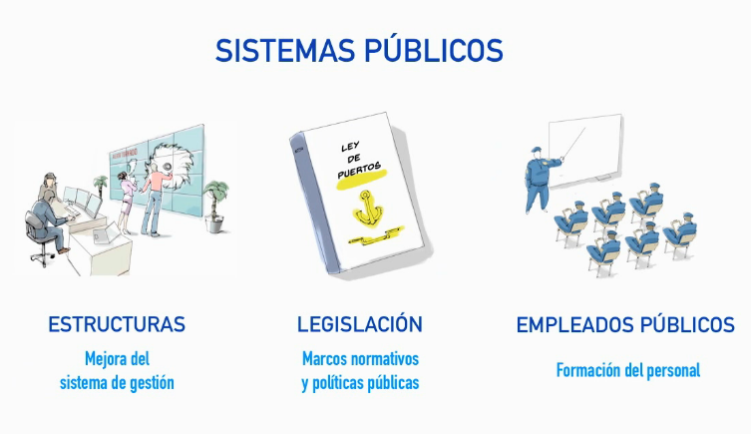
FIAP
Actor de Cooperación
Mejora del funcionamiento de sistemas públicos
Promueve, orienta y gestiona la participación de Administraciones
Construye espacios de intercambio
Moviliza expertise público, transfiriendo conocimiento y experiencia
Fundación Internacional y para Iberoamérica de la Administración y las Políticas Públicas
Notes:
Agencia de implementación, que
gestiona la participación de una administración en un proyecto de cooperación internacional, mediante la movilización de expertas y expertos del sector público
Con su administración homóloga trabaja
en la mejora de una política pública en el país socio
Estos pasos son la típica actividad o proyecto de cooperación que gestiona la FIIAPP, pero su impacto real va mucho más allá del aprendizaje entre pares
Esa mejora de la política pública revierte en beneficio de la ciudadanía del país socio
La experta que ha participado en la actividad internacional, trae de vuelta su experiencia, y revierte el conocimiento adquirido en la revisión de la política en su administración de origen. Esta mejora nuevamente tiene un impacto positivo en la ciudadanía del país de origen
De esta forma, la respuesta conjunta a retos compartidos genera espacios de valores compartidos
El valor añadido de la FIIAPP en esta actividad está en complementar el conocimiento técnico de las administraciones, orientándolo hacia resultados de desarrollo en el marco de la Agenda 2030
Este es el modelo de cooperación de la FIIAPP y el valor añadido del conocimiento del sector público.
Si las políticas funcionan, tienen interés político: Potencial de este tipo de cooperación para una relación innovadora con los países y para nutrir el diálogo político desde el acompañamiento de procesos de reforma de políticas públicas
El proyecto de cooperación ya no es la actividad del intercambio.
Potencial de este tipo de cooperación para nuevos enfoques de programas y proyectos en el marco del desarrollo en transición
En línea con el marco de actuación, las actividades de la FIIAPP, como parte de la acción exterior del Estado y de acuerdo con la Ley de la Acción y el Servicio Exterior, se llevarán a cabo en las siguientes regiones:
• Las consideradas estratégicas para la acción exterior del Estado: europea, iberoamericana y mediterránea
• Regiones en las que, bajo las directrices de la acción exterior, se actúe para atender desafíos globales, como amenazas contra la paz y la seguridad, epidemias, cambio climático, migraciones, entre otros
• Países y zonas prioritarios en la agenda de los diferentes órganos de la Administración en sus ámbitos de competencia, recogidos en el Capítulo II de la Ley de la Acción y el Servicio Exterior.
La acción exterior del Estado se enmarca en la acción exterior de la Unión Europea y como parte del sistema europeo de cooperación, la FIIAPP concentrará sus actividades en las siguientes áreas geográficas específicas:
América Latina y el Caribe: cooperación técnica que emana de los planes de acción de las cumbres UE-CELAC, mecanismos innovadores de cooperación con los países de renta media y de cooperación avanzada (PRM y MADC), diálogos sectoriales de la UE con los países de la región, estrategias de seguridad, cambio climático y construcción sobre acuerdos y redes iberoamericanas y la cooperación interamericana.
Mediterráneo: cooperación técnica en el marco de la Política Europea de Vecindad, la Unión por el Mediterráneo y el Espacio 5+5, especialmente mediante el programa de hermanamientos.
África Occidental y Sahel: programas de implementación de la Estrategia UE de Seguridad y Desarrollo en el Sahel, el Proceso de Rabat y el Fondo Fiduciario de Emergencia para África.
Europa y Asia Central: cooperación técnica en el marco de las Políticas Europeas de Vecindad y Adhesión, especialmente el Programa de hermanamientos y proyectos complementarios.

Slide 5



FIAP
Modelo de cooperación
FIAP acompaña el proceso de reforma de las instituciones beneficiarias
Beneficios directos sobre la población
#TheFIAPway
Fundación Internacional y para Iberoamérica de la Administración y las Políticas Públicas
Notes:
¿Cómo trabajamos?
Acompañamos los de procesos de reforma de sistemas públicos
Mediante el intercambio de experiencias: aprendizaje entre pares y transferencia de conocimiento entre instituciones homólogas.
Para la construcción de resultados: soluciones a retos compartidos y construcción de valores comunes entre nuestras sociedades.
Gráfico:
Agencia de implementación, que
gestiona la participación de una administración en un proyecto de cooperación internacional, mediante la movilización de expertas y expertos del sector público
Con su administración homóloga trabaja
en la mejora de una política pública en el país socio
Estos pasos son la típica actividad o proyecto de cooperación que gestiona la FIIAPP, pero su impacto real va mucho más allá del aprendizaje entre pares
Esa mejora de la política pública revierte en beneficio de la ciudadanía del país socio
La experta que ha participado en la actividad internacional, trae de vuelta su experiencia, y revierte el conocimiento adquirido en la revisión de la política en su administración de origen. Esta mejora nuevamente tiene un impacto positivo en la ciudadanía del país de origen
De esta forma, la respuesta conjunta a retos compartidos genera espacios de valores compartidos
El valor añadido de la FIIAPP en esta actividad está en complementar el conocimiento técnico de las administraciones, orientándolo hacia resultados de desarrollo en el marco de la Agenda 2030
Este es el modelo de cooperación de la FIIAPP y el valor añadido del conocimiento del sector público.
Si las políticas funcionan, tienen interés político: Potencial de este tipo de cooperación para una relación innovadora con los países y para nutrir el diálogo político desde el acompañamiento de procesos de reforma de políticas públicas
El proyecto de cooperación ya no es la actividad del intercambio.
Potencial de este tipo de cooperación para nuevos enfoques de programas y proyectos en el marco del desarrollo en transición

Slide 6
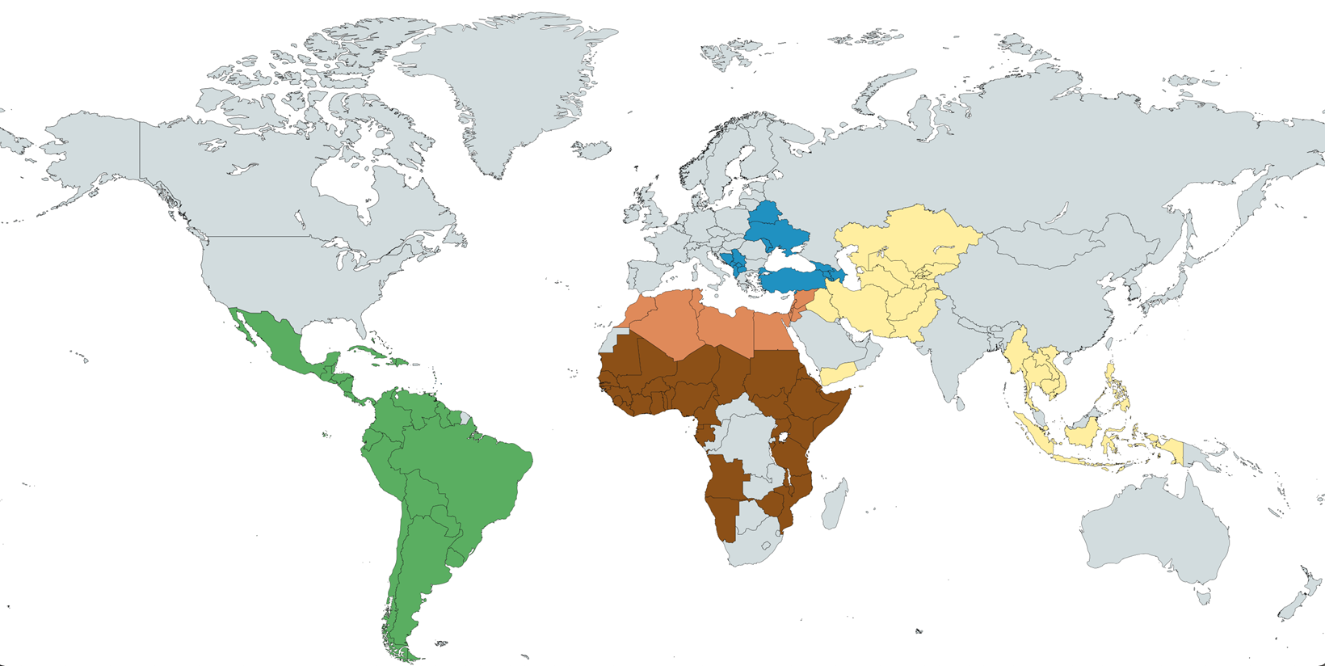
FIAP
Actividad por área geográfica (presupuesto 2016-2021)
Notes:
¿Cómo trabajamos?
Acompañamos los de procesos de reforma de sistemas públicos
Mediante el intercambio de experiencias: aprendizaje entre pares y transferencia de conocimiento entre instituciones homólogas.
Para la construcción de resultados: soluciones a retos compartidos y construcción de valores comunes entre nuestras sociedades.
Gráfico:
Agencia de implementación, que
gestiona la participación de una administración en un proyecto de cooperación internacional, mediante la movilización de expertas y expertos del sector público
Con su administración homóloga trabaja
en la mejora de una política pública en el país socio
Estos pasos son la típica actividad o proyecto de cooperación que gestiona la FIIAPP, pero su impacto real va mucho más allá del aprendizaje entre pares
Esa mejora de la política pública revierte en beneficio de la ciudadanía del país socio
La experta que ha participado en la actividad internacional, trae de vuelta su experiencia, y revierte el conocimiento adquirido en la revisión de la política en su administración de origen. Esta mejora nuevamente tiene un impacto positivo en la ciudadanía del país de origen
De esta forma, la respuesta conjunta a retos compartidos genera espacios de valores compartidos
El valor añadido de la FIIAPP en esta actividad está en complementar el conocimiento técnico de las administraciones, orientándolo hacia resultados de desarrollo en el marco de la Agenda 2030
Este es el modelo de cooperación de la FIIAPP y el valor añadido del conocimiento del sector público.
Si las políticas funcionan, tienen interés político: Potencial de este tipo de cooperación para una relación innovadora con los países y para nutrir el diálogo político desde el acompañamiento de procesos de reforma de políticas públicas
El proyecto de cooperación ya no es la actividad del intercambio.
Potencial de este tipo de cooperación para nuevos enfoques de programas y proyectos en el marco del desarrollo en transición

Slide 7
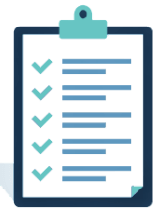

TWINNING - Instrumento de Cooperación de la Comisión Europea
Orígenes y objeto
ORIGEN Y EVOLUCIÓN
¿Cuándo?: 1998
¿Para qué?: Acercar a los países de vecindad oriental al acervo comunitario para preparar su adhesion, transposición, aplicación y cumplimiento del acervo de la UE.
¿Dónde?: Extendido a Vecindad y, recientemente, ALC-África-Asia
ESPECIFICIDADES
Exclusivamente entre administraciones públicas
Orientado a demanda beneficiario y a resultados concretos
Duración de aprox. 2 años, presupuesto 1-2 MEUR
MARCO LEGAL
Acuerdo marco España-UE (2000)
Decisión Comisión C(2017)1122
Manual Twinning (revisión 2022)

Slide 8

TWINNING
Ciclo

Slide 9



FIAP
El papel de la FIAP
Única entidad acreditada en España para la gestión de Twinning
Mayor operador histórico de TW en la UE
Permite a las administraciones centrarse en el conocimiento técnico
Notes:
Única entidad en España encargada de la gestión de Twinnings (General Management Body): apoyo al Punto Nacional de Contacto en interlocución con las administraciones, apoyo presentación y defensa propuestas, gestión de proyectos
Gestión administrativa centralizada facilita comunicación y coherencia y permite concentración y simplificación
Permitimos a las administraciones centrarse en su conocimiento técnico, complementándolo con expertise en gestión de proyectos y enmarcándolo en resultados de desarrollo
Mayor operador histórico de Twinnings en la UE

Slide 10
TWINNING
Participación de España en TW
351 Twinnings implementados (y finalizados) por 219 MEUR (1999-2021)
10 Twinnings en implementación
Más de 400 funcionarios/as movilizados/as
Fundación Internacional y para Iberoamérica de la Administración y las Políticas Públicas
Notes:
En línea con el marco de actuación, las actividades de la FIIAPP, como parte de la acción exterior del Estado y de acuerdo con la Ley de la Acción y el Servicio Exterior, se llevarán a cabo en las siguientes regiones:
• Las consideradas estratégicas para la acción exterior del Estado: europea, iberoamericana y mediterránea
• Regiones en las que, bajo las directrices de la acción exterior, se actúe para atender desafíos globales, como amenazas contra la paz y la seguridad, epidemias, cambio climático, migraciones, entre otros
• Países y zonas prioritarios en la agenda de los diferentes órganos de la Administración en sus ámbitos de competencia, recogidos en el Capítulo II de la Ley de la Acción y el Servicio Exterior.
La acción exterior del Estado se enmarca en la acción exterior de la Unión Europea y como parte del sistema europeo de cooperación, la FIIAPP concentrará sus actividades en las siguientes áreas geográficas específicas:
América Latina y el Caribe: cooperación técnica que emana de los planes de acción de las cumbres UE-CELAC, mecanismos innovadores de cooperación con los países de renta media y de cooperación avanzada (PRM y MADC), diálogos sectoriales de la UE con los países de la región, estrategias de seguridad, cambio climático y construcción sobre acuerdos y redes iberoamericanas y la cooperación interamericana.
Mediterráneo: cooperación técnica en el marco de la Política Europea de Vecindad, la Unión por el Mediterráneo y el Espacio 5+5, especialmente mediante el programa de hermanamientos.
África Occidental y Sahel: programas de implementación de la Estrategia UE de Seguridad y Desarrollo en el Sahel, el Proceso de Rabat y el Fondo Fiduciario de Emergencia para África.
Europa y Asia Central: cooperación técnica en el marco de las Políticas Europeas de Vecindad y Adhesión, especialmente el Programa de hermanamientos y proyectos complementarios.

Slide 11
TWINNING
Posibilidades de participación de las administraciones
LÍDER DE PROYECTO
Project Leader de la Administración
NO
CONSEJERO RESIDENTE DE TWINNING - RTA
(reside en el país beneficiario)
SÍ
LÍDER DE COMPONENTE
¿LIDERA?
EXPERTOS/AS CORTO PLAZO
¿ESPAÑA PARTICIPA?
SÍ
NO
Junior PROJECT LEADER
JUNIOR
LIDER DE COMPONENTE (no obligatorio)
EXPERTOS/AS DE CORTO PLAZO
Notes:
Explicar aquí los requisitios para ser PL, RTA: nivel de idiomas, experiencia en proyectos internacionales, experiencia en el sector específico, etc.

Slide 12




TWINNING
Principales actores - España
Punto Nacional de Contacto
Secretaría de Estado de la UE - MAEUC
Líder de proyecto
Funcionario/a Administración Pública española (permanece en España)
Consejero residente del Twinning (RTA)
Funcionario/a Administración Pública española (en el país beneficiario)
FIAP
Agencia implementadora y de gestión
Notes:
Explicar aquí los requisitios para ser PL, RTA: nivel de idiomas, experiencia en proyectos internacionales, experiencia en el sector específico, etc.

Slide 13




TWINNING
Principales actores País "Beneficiario"
Delegación Unión Europea
Delegación UE Estado Beneficiario
Líder del Proyecto
Funcionario/a Administración Beneficiaria
Contraparte RTA
Funcionario/a Administración Beneficiaria
Unidad de gestion del contrato​
Servicio en la Administración Pública del país socio​

Slide 14




TWINNING
Valor añadido para las administraciones
Compartir conocimiento público
Mejora del capital institucional y humano
Establecimiento de relaciones de confianza
Financiar prioridades de Acción Exterior
Notes:
Financiar prioridades de acción exterior con fondos UE
Compartir conocimiento público en diseño, reforma y/o implementación de políticas públicas
Mejora del capital humano e institucional: internacionalización del talento público, retorno de aprendizaje
Establecimiento de relaciones de confianza con administraciones homólogas, que perduran en el tiempo: impacto politico (posicionamiento España) y operativo (nuevos proyectos de cooperación)

Slide 15
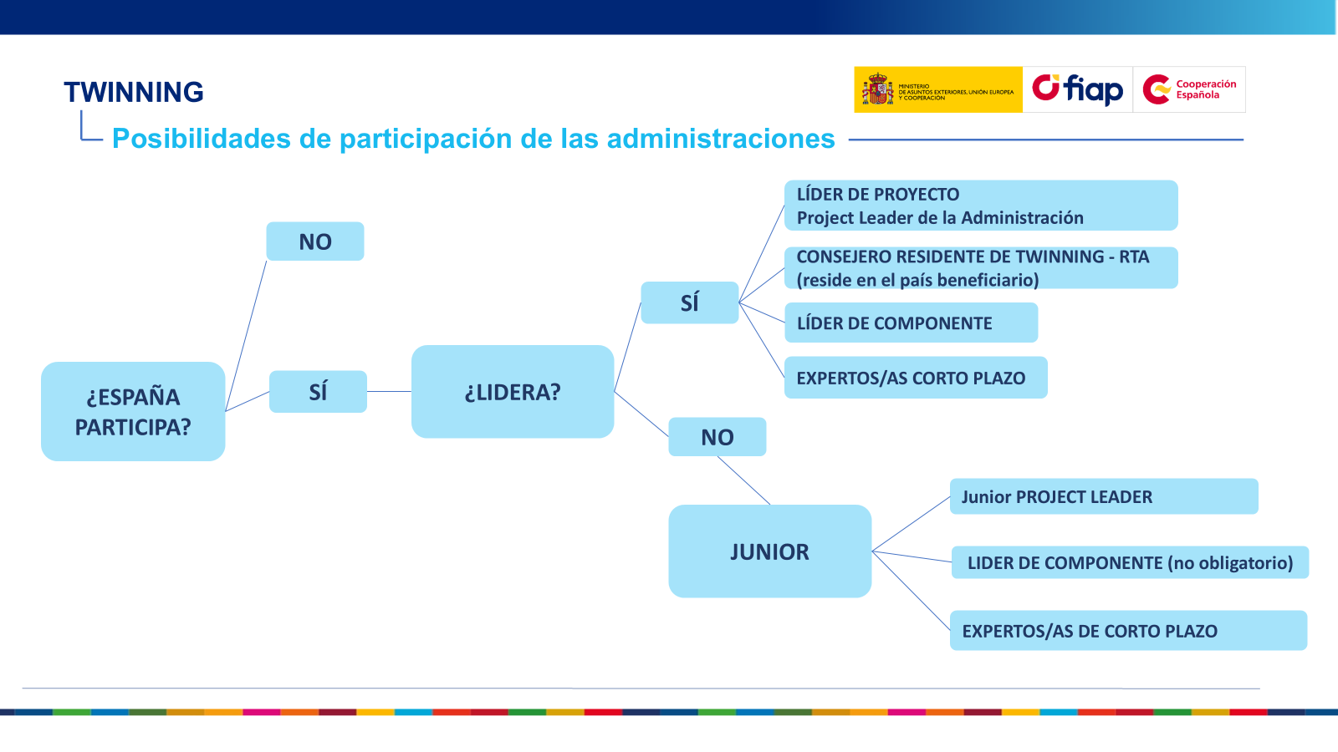
CONCLUSIONES Y PRÓXIMOS PASOS
¿Cómo aprovechar mejor el potencial de conocimiento público en la administración española?
DIVISIÓN DE TAREAS
FIIAPP:
Gestión del Proyecto
AAPP:
Expertise técnico

